Slide 1
Sistemas de inteligencia artificial
TP1: Métodos de búsqueda
Integrantes:
Lucas Catolino
Matias Ricarte

Slide 2
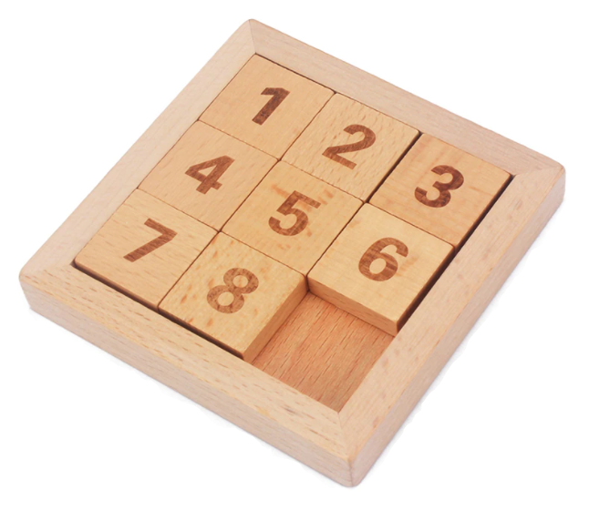






Problema
Rompecabezas de números
(8 números en una grilla de 3x3)
✔️

Slide 3
Implementación y consideraciones

Slide 4
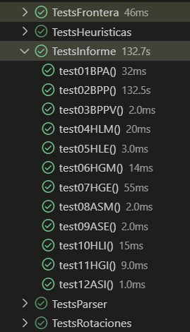
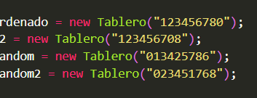
Implementación y consideraciones
La metodología de desarrollo implementada fue TDD:
Creación de test con cierta funcionalidad inexistente
El test falla, se implementa la funcionalidad
El test pasa

Slide 5
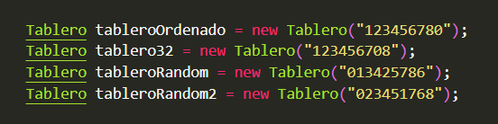
Implementación y consideraciones
Los tableros fueron considerados strings
Dependiendo de la posición del cero se habilitan las “rotaciones” disponibles

Slide 6
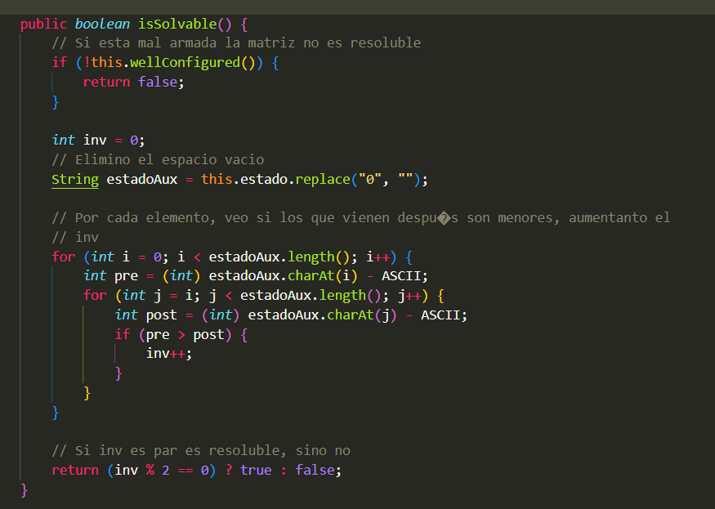
Implementación y consideraciones
Un tablero es válido si:
Tiene 9 valores (del 0 al 8 sin repetir)
El tablero tiene una cantidad par de “inversiones”
Una inversión es cuántos elementos menores tiene a la derecha cada elemento
La paridad se mantiene ya que cada rotación aumenta o disminuye en 2 la inversión
El estado final 123456780 tiene inversión 0

Slide 7
Cálculo de heurísticas

Slide 8
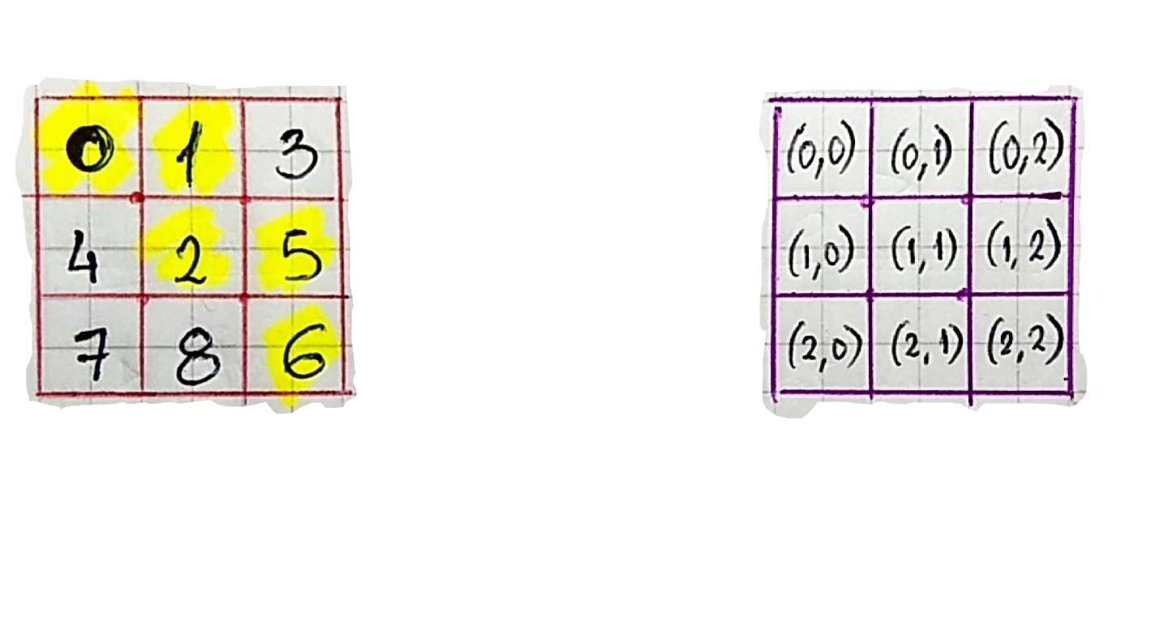
Heurística 1:
Manhattan
Ejemplo:
Pieza 0: (|2 - 0| + |2 - 0|) = 4
Pieza 1: (|0 - 1| + |0 - 0|) = 1
Pieza 2: (|1 - 1| + |0 - 1|) = 1
Pieza 5: (|1 - 2| + |1 - 1|) = 1
Pieza 6: (|2 - 2| + |1 - 2|) = 1
h_{m}(s) = 4
Definimos la distancia manhattan como:
∑m(p)
p ∊ Piezas fuera de lugar
一一一一一
2
h_{m}(s) =
siendo m(p) = (|p_{x ideal} - p_{x actual}| + |p_{y ideal} - p_{y actual} |)

Slide 9
Heurística 2:
Euclides
Ejemplo:
Pieza 0: √(|2 - 0|² + |2 - 0|²) = 2
Pieza 1: √(|0 - 1|² + |0 - 0|²) = 1
Pieza 2: √(|1 - 1|² + |0 - 1|²) = 1
Pieza 5: √(|1 - 2|² + |1 - 1|²) = 1
Pieza 6: √(|2 - 2|² + |1 - 2|²) = 1
h_{e}(s) = 3
De forma análoga a Manhattan, definimos la distancia de Euclides como la suma de las hipotenusas de los catetos formados por la distancia de Manhattan dividido por 2.

Slide 10
Heurística 3:
No admisible
Para este estado la heurística resulta 3, pero en 2 movimientos se resuelve
Definimos la heurística no admisible como la cantidad de números fuera de lugar para el estado actual.
Interesante: un estado de menor heurística significa un estado más ordenado.
1 | 2 | 3
4 | 5 | 6
0 | 7 | 8
h_{na}(s) = 3

Slide 11
Resultados y conclusiones

Slide 12
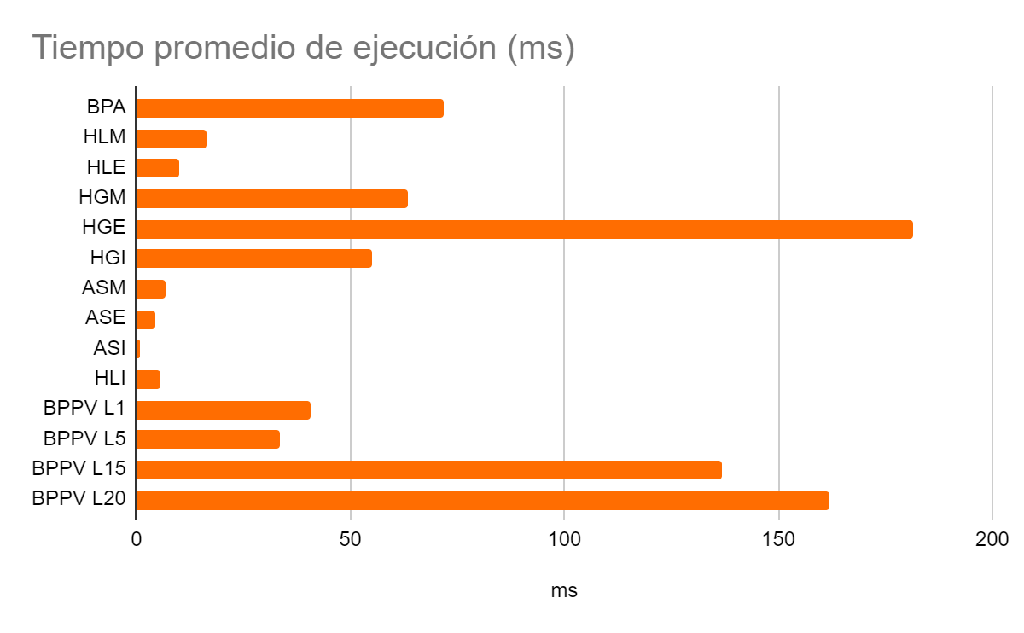
Descripción | Tiempo
BPA | 72±11
BPP | 199607±54390
HLM | 16.5±7.3
HLE | 9.8±3.1
HGM | 63.3±22.1
HGE | 181.7±68.7
ASM | 6.8±3.6
ASE | 4.3±2.1
HLI | 5.5±3.7
HGI | 55.0±34.7
ASI | 41.3±7.3
BPPV L1 | 40.7±14.8
BPPV L5 | 33.5±7.0
BPPV L15 | 136.7±30.5
BPPV L20 | 162.0±37.0

Slide 13
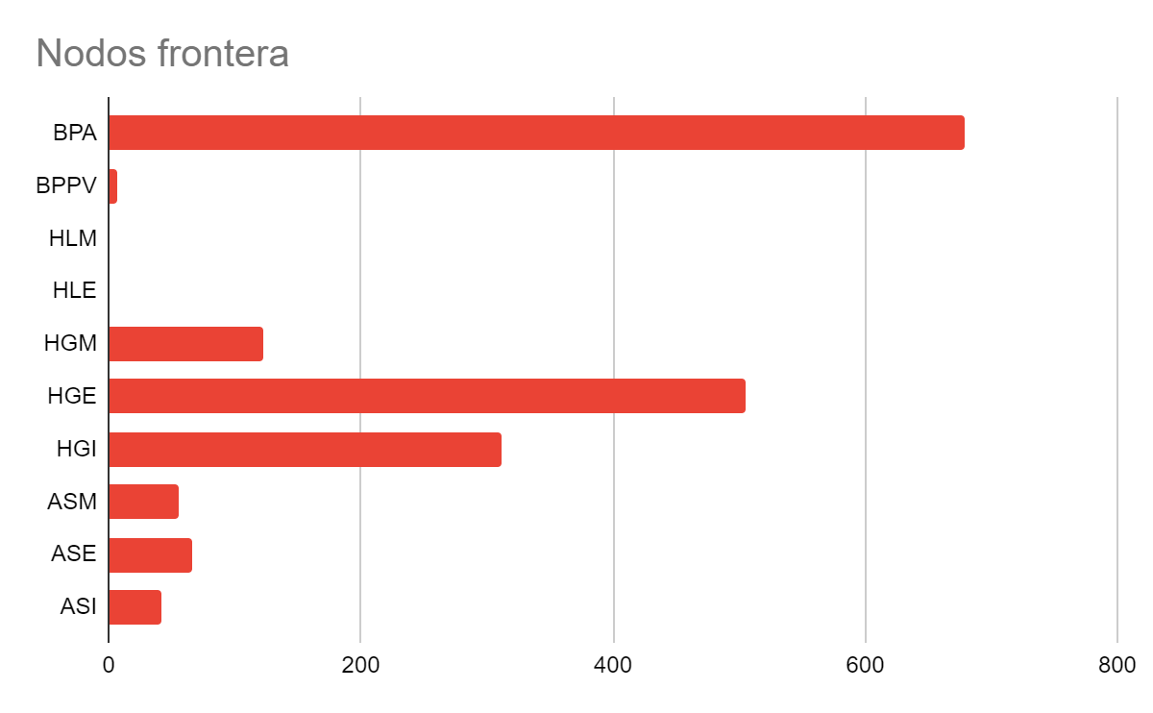
Descripción | Cantidad
BPP | 70533
BPA | 679
BPPV | 7
HLM | 0
HLE | 0
HGM | 123
HGE | 505
HGI | 312
ASM | 56
ASE | 66
ASI | 42

Slide 14
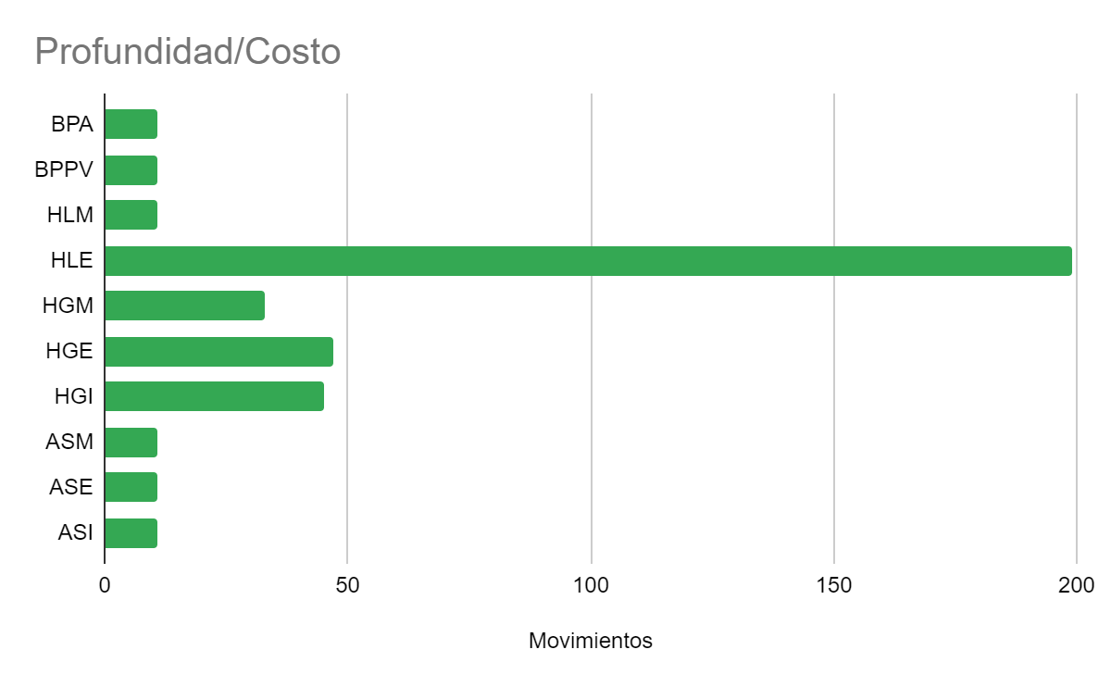
Descripción | Cantidad
BPP | 92103
BPA | 11
BPPV | 11
HLM | 11
HLE | 199
HGM | 33
HGE | 47
HGI | 45
ASM | 11
ASE | 11
ASI | 11

Slide 15
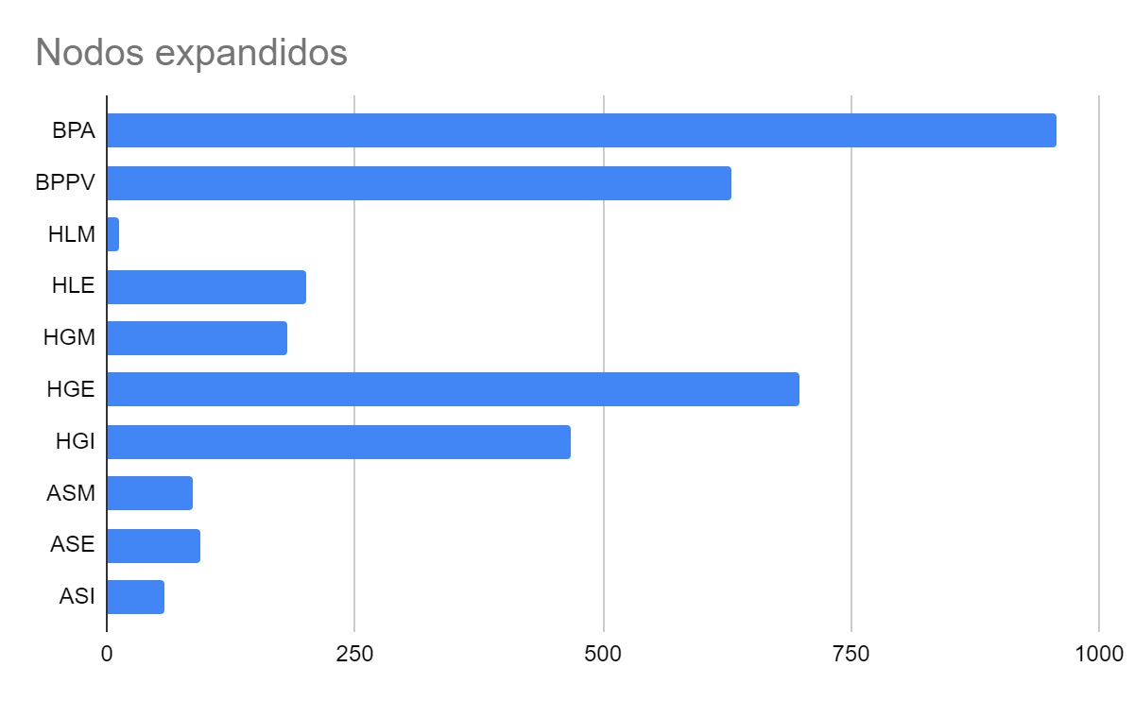
Descripción | Cantidad
BPP | 133323
BPA | 957
BPPV | 630
HLM | 12
HLE | 200
HGM | 181
HGE | 698
HGI | 467
ASM | 86
ASE | 94
ASI | 58

Slide 16
¿Preguntas?

Slide 17
Muchas gracias
Lucas Catolino
Matias Ricarte

